Slide 1
دوره بین المللی مدیریت ذهن
استا د دوره : دکتــــر غلامرضا دبیری

Slide 2
قوانین کلاس آنلاین
نت برداری
یادداشت نمودن هرگونه سوال حین کلاس
بازنمودن کلاس در 30 دقیقه پایانی برای پاسخ به سوالات بالا
حل کردن تمرین های هر کلاس و تحویل تا 2 ساعت قبل از کلاس روز بعد
تشکیل گروه واتساپی و مشارکت و دادن اطلاعات در طول کلاس ها
شماره ارسال تمرین ها و واتساپ 09128120398

Slide 3
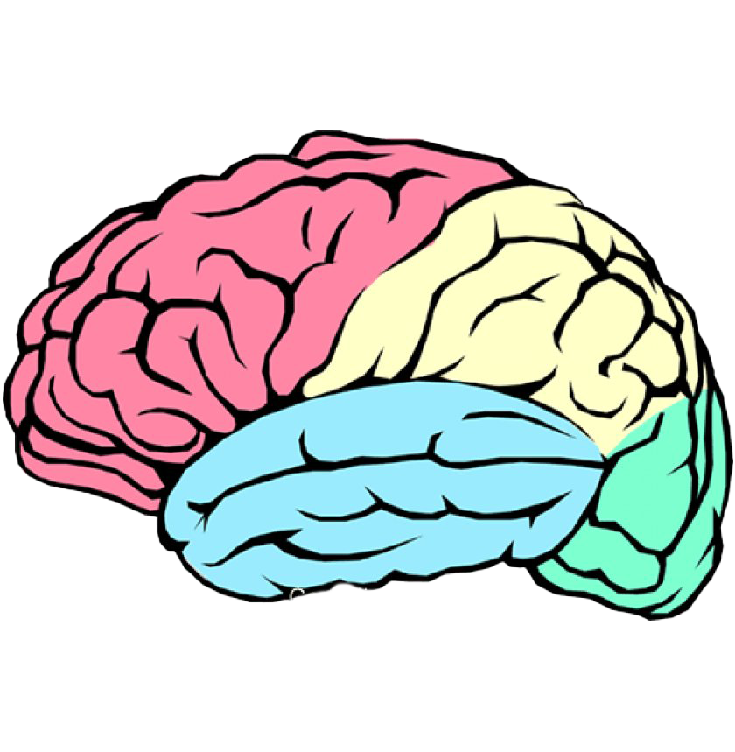
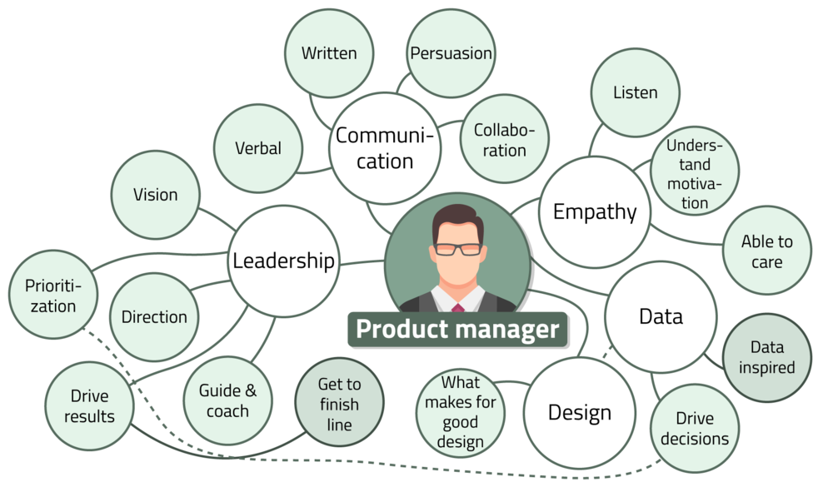

Slide 4
brain

Slide 5
یکی از حسّاس‌ترین و پیچیده‌ترین اعضای بدن در همه مهره داران و بیشتر بی‌مهرگان است که در برخی گونه‌ها ۲ درصد از وزن بدن جان‌دار را تشکیل می‌دهد. در انسان حدود ۲۰ تا بیش از ۲۵ درصد کالری (انرژی) روزانه را مصرف می‌کند و بیشتر انرژی خود را از کربوهیدرات‌ها (گلوکز خون) جذب می‌کند و این سوخت را سریع می‌سوزاند حتّی زمانی‌که شخص در خواب است، مغز بیشتر از هر عضوی از بدن اکسیژن مصرف می‌کند.

Slide 9
کنترل حس مسئولانه مغز :
کار این قسمت مغز ایجاد و کنترل احساساتی است که روی مسئولیت پذیری ما تاثیر می گذارد
مثلا : ما مسئول رشد و تکامل کشور به سمت سلامت هستیم
ما مسئول کاهش وزن شاگردانی هستیم که به ما مراجعه می کنند
شما مثال بزنید ؟!

Slide 11
لب قدامی مغز :
مسئول احساسات
مسئول تصمیم گیری
مسئول ساماندهی

Slide 12
قشر پیشانی :
مسئول حافظه کوتاه مدت
مسئول توانایی توجه

Slide 14
لب جداری
مسئول پردازش احساسات
مسئول آگاهی

Slide 16
لب موقت
مسئولیت شناسایی کردن
مسئول نامگذاری است
مسئول حافظه بلند مدت
درک مطلب زبان

Slide 18
لب پس سری
مسئول پردازش

Slide 20
مخچه
مسئول هماهنگی حافظه و حرکت

Slide 22
ساقه مغز
مسئول اصلی بدن : مانند قلب ، تنفس ، هشدار و توانایی خواب

Slide 24
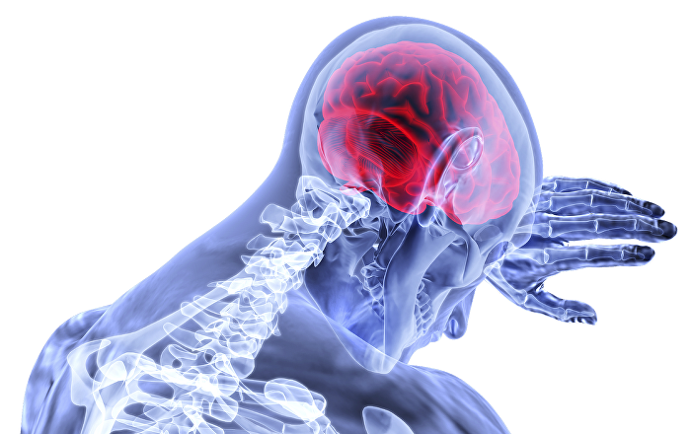
عواملی که باعث پیری زودرس مغز می‌شوند

Slide 25
رژیم غذایی پرچرب و پرکالری

Slide 26
diet

Slide 27
crowded city

Slide 28
Stress

Slide 29
Lack of sleep

Slide 30
Long sitting

Slide 31
Alcohol and tobacco

Slide 32
Mind

Slide 33
ذهن به عربی: عقل، مجموعه ای از توانایی‌های فکری است که شامل هوشیاری، تصورات، ادراک، تفکر، قضاوت، زبان و حافظه می‌شود و معمولاً آن را وجود توانایی هوشیار بودن و اندیشه تعریف می‌کنند. ذهن دربرگیرنده قدرت تصور، تشخیص و قدردانی است و مسئولیت پردازش احساسات و عواطف را برعهده دارد که منجر به عملکرد و نوع رفتار افراد می‌شود

Slide 34
personal life Professional life
MIND

Slide 35
personal life

